Slide 1


ỦY BAN NHÂN DÂN QUẬN LONG BIÊN
TRƯỜNG MẦM NON TUỔI HOA
LĨNH VỰC: PHÁT TRIỂN NHẬN THỨC
ĐỀ TÀI: KỸ NĂNG KHÔNG NÊN MỞ CỬA CHO NGƯỜI LẠ KHI Ở NHÀ MỘT MÌNH
Giáo viên thực hiện: Lê Thị Huế

Slide 2
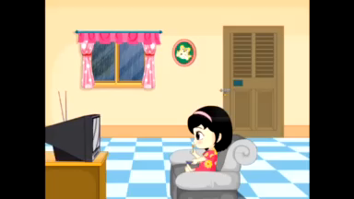

Slide 3


Khi ở nhà một mình thì bạn Na đã làm gì?
Khi ở nhà một mình bạn Na đã ngồi ngay ngắn trên chiếc ghế và xem phim

Slide 4
Khi Nghe tiếng gõ cửa và lời nói của người lạ thì bạn Na đã có hành động như thế nào?
Bạn Na đã nhớ lời cô giáo và lời mẹ dặn là không mở cửa cho người lạ khi ở nhà một mình

Slide 5
Bạn Na đã có hành động rất đáng khen là gì nào?
Bạn Na không mở cửa nhưng đã lấy áo mưa đưa qua ô cửa cho người lạ và bạn vẫn ở yên trong nhà rất an toàn

Slide 6

Khi bố mẹ đi vắng các con hãy nhớ khóa của thật chặt. Nếu người lạ đòi vào nhà thì tuyệt đối không mở cửa
Nếu người lạ nói là bạn của bố mẹ thì các con cũng phải luôn nhớ tuyệt đối không được mở cửa, con hãy hỏi rõ tên để ghi nhớ lại và báo với bố mẹ sau hoặc có thể gọi điện xin ý kiến bố mẹ nhé.

Slide 7

Bạn ơi, bạn hãy nói xem những vật nào sau đây không nên chơi nhé
A. Dao, Kéo
B. Bóng bay, đồ chơi xếp hình

Slide 8
Khi người lạ cho quà bé sẽ làm gì?
A. Từ chối
B. Nhận ngay không chút chần chừ

Slide 9
Khi người lạ muốn được bạn mở cửa cho vào nhà bạn sẽ làm gì? ?
A. Phải mời khách vào nhà chứ
B. Không đâu, không nên mở cửa cho người lạ

Slide 10

